Slide 1

Název školy: Základní škola Karla Klíče Hostinné
Autor: Dobiášová Michaela
Název: VY_32_INOVACE_05_C 6_Čína
Téma: Asie
Číslo projektu: CZ.1.07/1.4.00/21.2131

Slide 2
ČÍNA
ZEMĚ STŘEDU

Slide 3


Základní údaje
= Čínská lidová republika
Hl. město : Peking
Rozloha : 9 596 961 km2
Počet obyvatel : 1 223 083 000
Jazyky : čínština, jazyky etnických skupin
Měna : juan

Slide 4
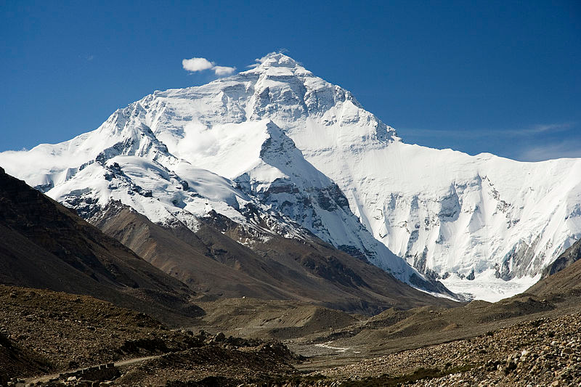
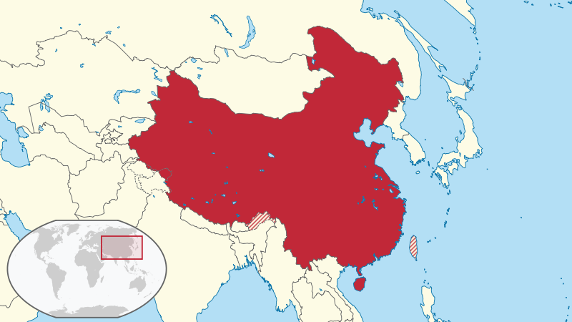
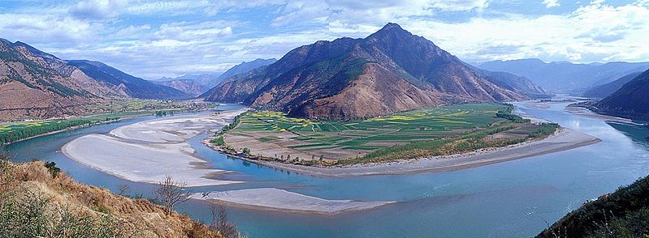
Povrch
Nížiny při pobřeží a podél velkých řek (Velká čínská nížina)
Velké a nízko položené pánve
Vysoko položené náhorní plošiny
Hřebeny Himalájí a další vysoká pohoří

Slide 5
Podnebí
Velká část území patří do subtropického podnebného pásu
východ - ovlivňován pravidelným monzunovým prouděním (husté osídlení) = tropický les
Západ (vnitrozemí), náhorní plošiny a horské oblasti – neovlivňují letní monzuny = pouště, polopouště, stepi, lesostepi, horské studené pouště

Slide 6
Obyvatelstvo
Nejlidnatější země světa
Počet obyvatel se neustále zvyšuje
Většina lidí bydlí na venkově
Převládají Číňané = 1,1 miliardy
Zbytek tvoří více než 60 menšinových národů
Převážně mongoloidní rasa

Slide 7
Hospodářství
Reformy = umožnily přístup zahraničního kapitálu, rozmach zahraničního obchodu, modernizace průmyslu, dopravy, služeb
Nerostné bohatství – velké množství
- uhlí, ropa, železná ruda, cín
Průmysl – těžební, textilní, hutní, elektrotechnický

Slide 8
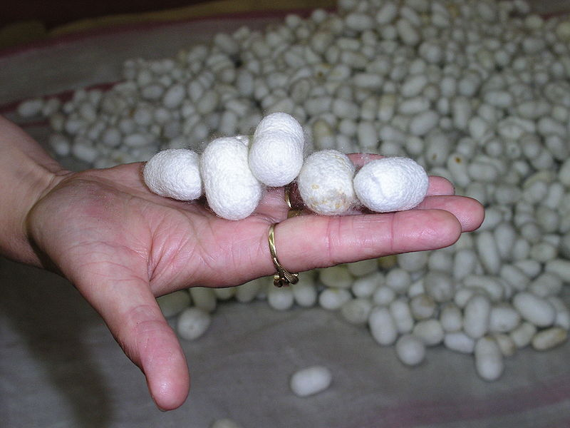
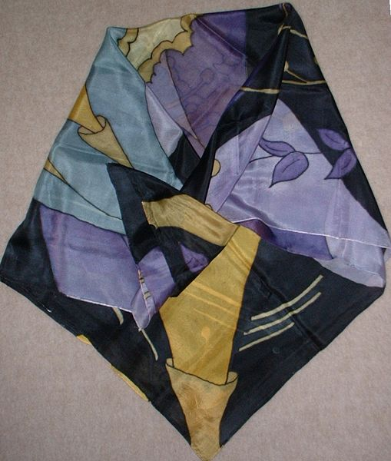
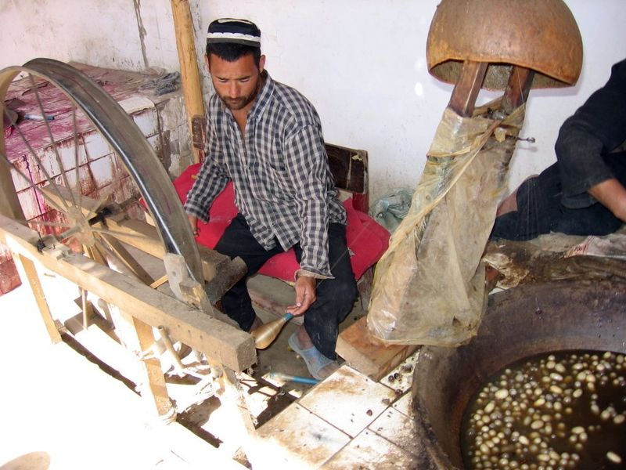
Zemědělství – více než 2/3 obyvatel
- má výhodné přírodní podmínky (dostatek srážek, tepla, úrodné půdy v nížinách) = velká produkce potravin
- rýže, bavlník, pšenice, kukuřice, proso, luštěniny, čaj, tabák atd.
- největší chovatel prasat, drůbeže + rybolov
Vývoz – kovové rudy, surová ropa, textil, hedvábí, čaj, sója, strojírenské výrobky, hračky

Slide 9
Zajímavosti
Velká čínská zeď – proti Mongolům (2000 km)
Vynálezy : kompas, hedvábí, střelný prach, porcelán, papír
Symbol Číny – panda velká
Peking – Zakázané město

Slide 10
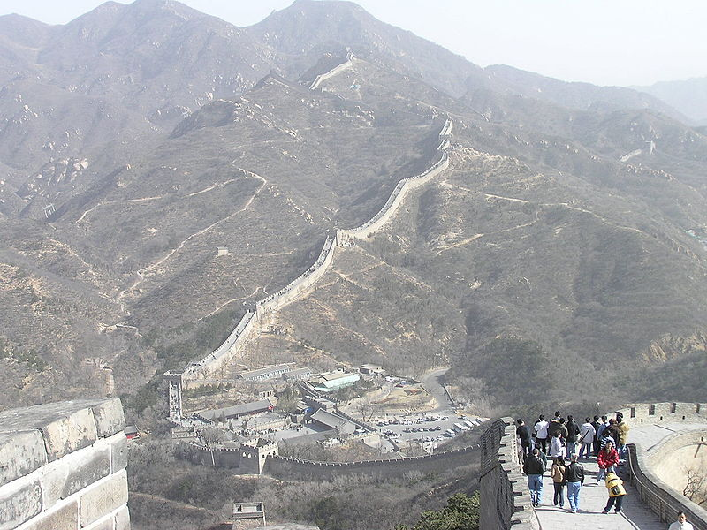
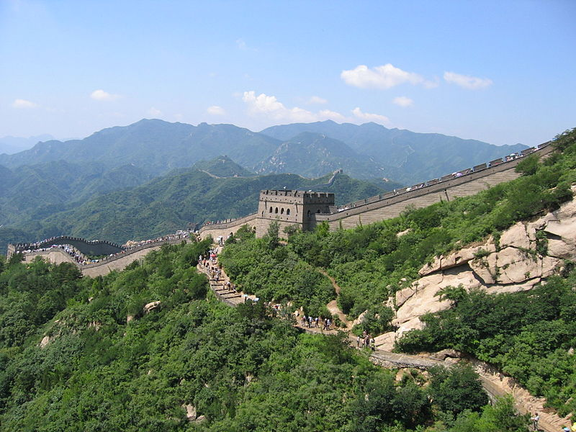
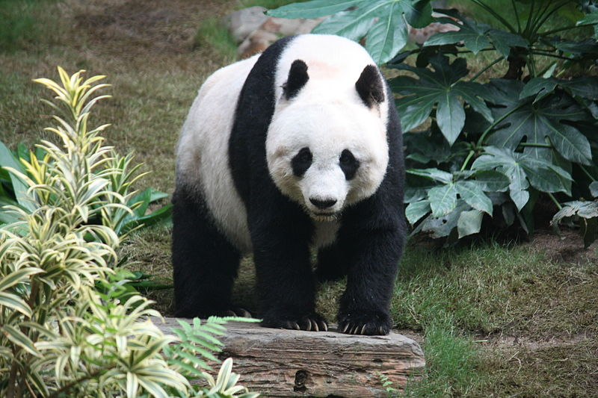
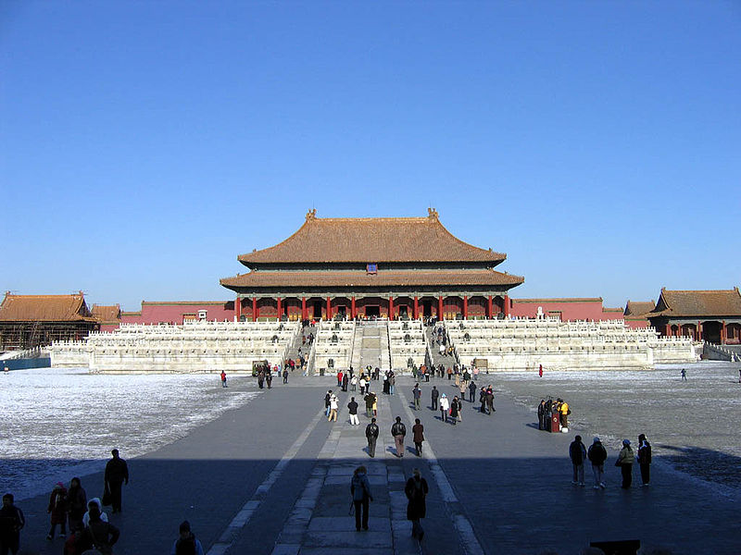
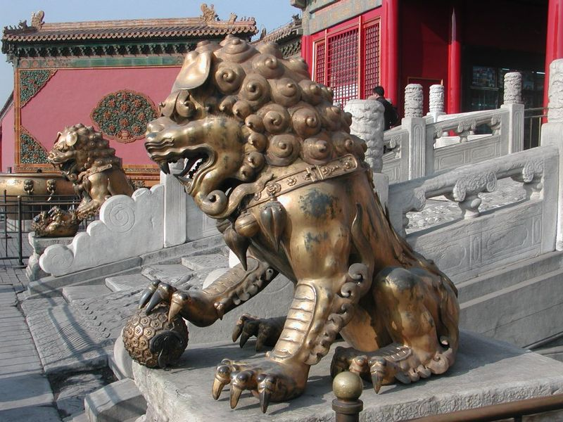
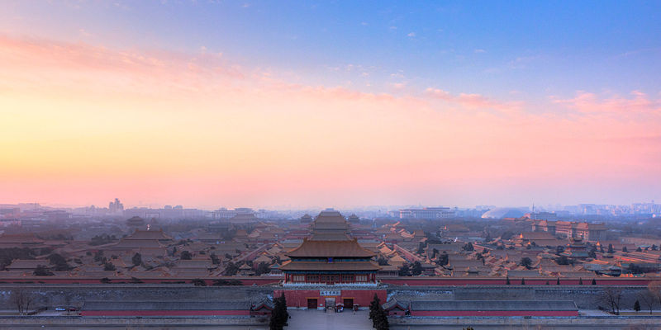

Slide 11
Autor | Dobiášová Michaela
Vytvořeno dne | 22.4.2013
Odpilotováno dne | 23.4.2013 | ve třídě | 7.A
Vzdělávací oblast | Člověk a příroda
Vzdělávací obor | Zeměpis
Téma | Asie
Klíčová slova | Čína, povrch, podnebí, obyvatelstvo, hospodářství

Slide 12
Anotace
Výklad
Práce s mapou

Slide 13
Použité zdroje
http://upload.wikimedia.org/wikipedia/commons/thumb/f/fa/Flag_of_the_People%27s_Republic_of_China.svg/110px-Flag_of_the_People%27s_Republic_of_China.svg.png
http://upload.wikimedia.org/wikipedia/commons/thumb/5/55/National_Emblem_of_the_People%27s_Republic_of_China.svg/90px-National_Emblem_of_the_People%27s_Republic_of_China.svg.png
http://upload.wikimedia.org/wikipedia/commons/thumb/a/af/China_in_its_region_%28claimed_hatched%29.svg/800px-China_in_its_region_%28claimed_hatched%29.svg.png
http://upload.wikimedia.org/wikipedia/commons/thumb/a/a5/Cn1202-03.jpg/799px-Cn1202-03.jpg
http://upload.wikimedia.org/wikipedia/commons/thumb/e/e7/Everest_North_Face_toward_Base_Camp_Tibet_Luca_Galuzzi_2006.jpg/800px-Everest_North_Face_toward_Base_Camp_Tibet_Luca_Galuzzi_2006.jpg
http://upload.wikimedia.org/wikipedia/commons/thumb/5/57/Kukly_bource_moru%C5%A1ov%C3%A9ho.JPG/800px-Kukly_bource_moru%C5%A1ov%C3%A9ho.JPG
http://upload.wikimedia.org/wikipedia/commons/e/eb/Kokon_2.jpg
http://upload.wikimedia.org/wikipedia/commons/thumb/f/f3/Seidentuch_1.jpg/509px-Seidentuch_1.jpg

Slide 14
http://upload.wikimedia.org/wikipedia/commons/thumb/3/38/GreatWall_2004_Summer_4.jpg/800px-GreatWall_2004_Summer_4.jpg
http://upload.wikimedia.org/wikipedia/commons/thumb/1/1e/Badaling_Great_Wall_4.jpg/800px-Badaling_Great_Wall_4.jpg
http://upload.wikimedia.org/wikipedia/commons/thumb/0/0f/Grosser_Panda.JPG/800px-Grosser_Panda.JPG
http://upload.wikimedia.org/wikipedia/commons/thumb/e/ef/The_Forbidden_City_-_View_from_Coal_Hill.jpg/800px-The_Forbidden_City_-_View_from_Coal_Hill.jpg
http://upload.wikimedia.org/wikipedia/commons/thumb/6/68/Forbidden_city_07.jpg/800px-Forbidden_city_07.jpg
http://upload.wikimedia.org/wikipedia/commons/thumb/d/da/Forbidden_City_Imperial_Guardian_Lions.jpg/800px-Forbidden_City_Imperial_Guardian_Lions.jpg

